Slide 1
PROJET-4
Anticipez les besoins en consommation électrique de bâtiments

Slide 2
Plan de Présentation
1- Présentation de la problématique, de son interprétation et des pistes de recherche envisagées.(5 mn)
2- Présentation du cleaning effectué, du feature engineering et de l'exploration.(5mn)
3- Présentation des différentes pistes de modélisation effectuées.(10 mn)
4- Présentation du modèle final sélectionné ainsi que des améliorations effectuées.(5mn)
5- 5 à 10 minutes de questions-réponses
(5mn=750 mots 10mn=1500 mots)

Slide 3
1-Problématique
La ville de Seattle veut atteindre son objectif de ville neutre en émissions de carbone en 2050.
Une étude est initiée et porte sur les émissions des bâtiments non destinés à l’habitation.
Des relevés minutieux ont été effectués en 2015 et en 2016. Cependant, ces relevés sont coûteux à obtenir, et à partir de ceux déjà réalisés, on va tenter de prédire les émissions de CO2 et la consommation totale d’énergie de bâtiments pour lesquels elles n’ont pas encore été mesurées.
* Il va falloir aussi évaluer l’intérêt de l’ENERGY STAR Score en modélisant
Avec et sans.
* Nous allons donc entraîner plusieurs algorithmes de régression linéaires. A l’issue de l’ apprentissage, nous allons retenir le ou les modèles de regression à performance élevée. Ensuite nous allons procéder à l’opti-
misation des paramètres en utilisant la méthode du Gridsearch.

Slide 4
1-Problématique(suite)
* Puisque nous devons prédire
-la consommation en énergie ‘SiteEnergyUse(kBtu)'
-l’émission en CO2 'TotalGHGEmissions'.
Il va falloir construire deux modèles prédictifs différents.

Slide 5
2-Présentation du cleaning effectué, du feature engineering et de l'exploration A-Cleaning
Le Dataset se compose de 2 fichiers : 2015 et 2016.
Cleaning effectué:
1-Renommage des colonnes definissant les mêmes concepts:
Exemple:
'Comment' et 'Comments'
'GHGEmissionsIntensity(kgCO2e/ft2)' et 'GHGEmissionsIntensity'
2-Fusion des datasets 2015 et 2016 après alignement des variables.
3-Suppression de variables non pertinentes.

Slide 6
B-Feature Engineering
1-Decomposition de la variable 'location'
2-Calcul Pourcentage pour chaque type d' energie
df15_16['Electricity(kBtu)_Prc']=df15_16['Electricity(kBtu)'].div(df15_16['AllTypeEnergy'])
df15_16['NaturalGas(kBtu)_Prc']=df15_16['NaturalGas(kBtu)']/df15_16['AllTypeEnergy']
df15_16['SteamUse(kBtu)_Prc']=df15_16['SteamUse(kBtu)']/df15_16['AllTypeEnergy'].

Slide 7
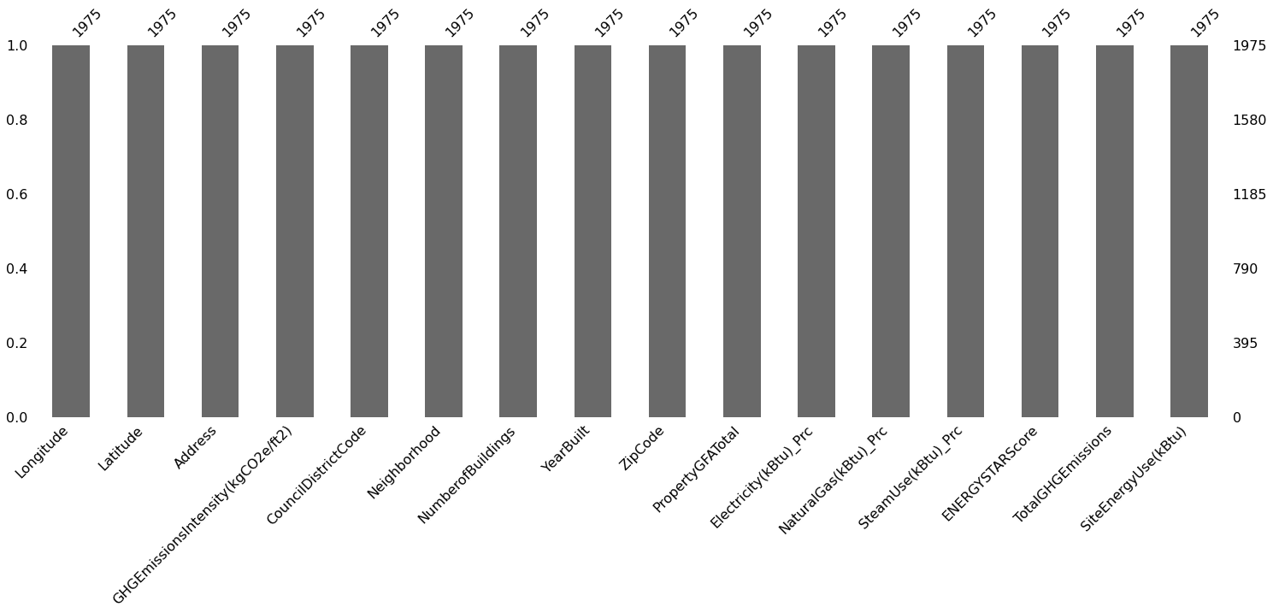
C-Exploration
Dimension DataSet final
Nombre de lignes : 1975.
Nombre de Colonnes: 17.
GRAPHIQUE: NOMBRE D’OBSERVATION PAR VARIABLE

Slide 8
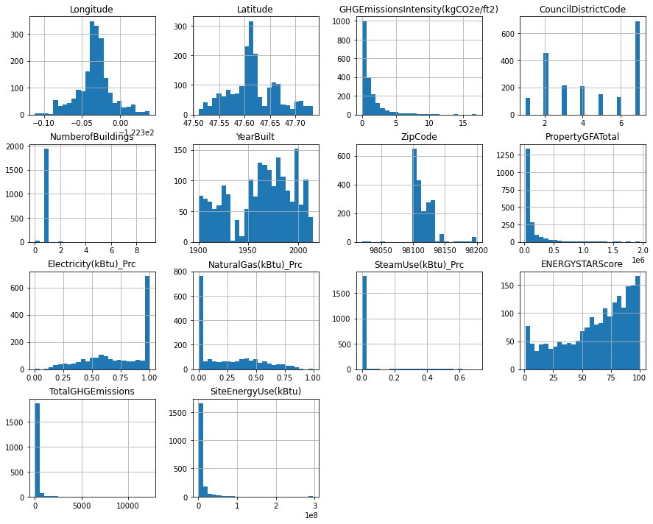
C-Exploration(suite1)
Analyses Univariées
1-Variables numeriques : histogramme

Slide 9
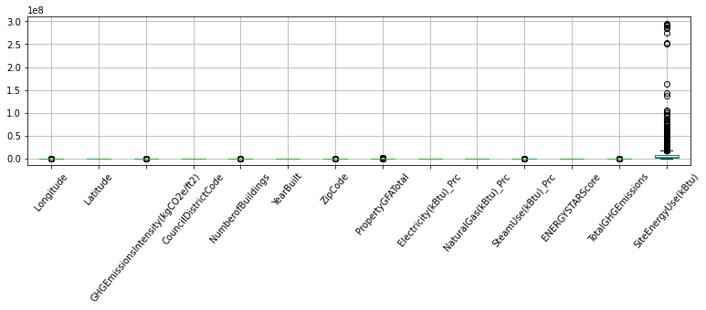
C-Exploration(suite2)
2-Valeurs numeriques :boxplot

Slide 10
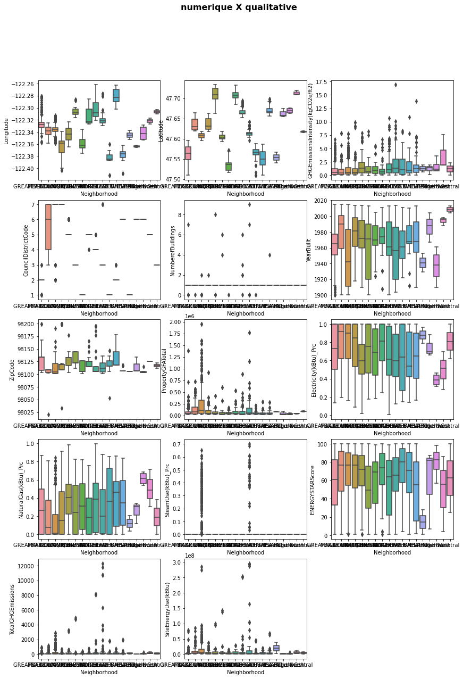
C-Exploration(suite2)
3-Analyse bivariée

Slide 11
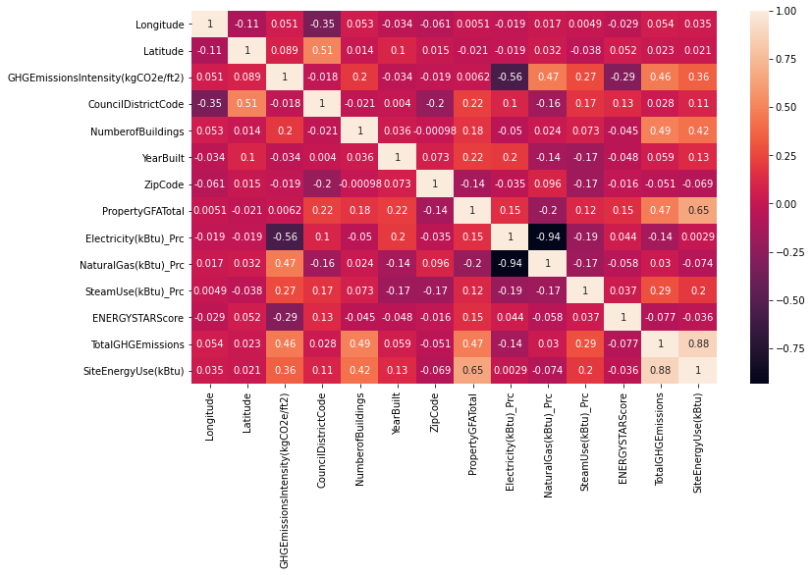
C-Exploration(suite2)
3-Corrélation

Slide 12
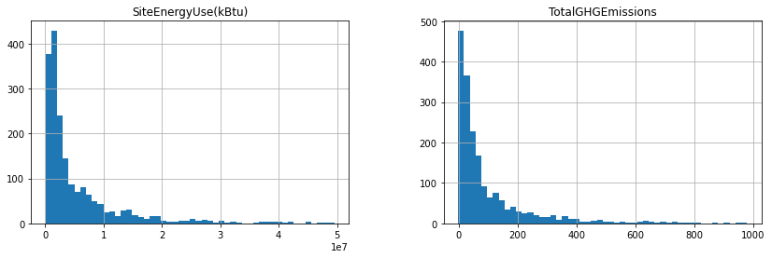
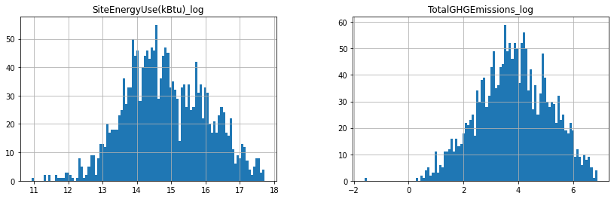
3-Modélisation et Amélioration
A-Variables à prédire : SiteEnergyUse(kBtu) et TotalGHGEmissions
Sans transformation et avec transformation logarithmique.

Slide 13
3-Modélisation et Amélioration(suite1)
A-Modèle consommation energie(sans Energy Star Score) :
1-Modelisation par regression linéaire
-Calcul valeurs des métriques
2-Modelisation par plusieurs algorithmes de régression
-Algorithmes
LinearRegression,
RandomForestRegressor,
KNeighborsRegressor,
Ridge,
Lasso,
ElasticNet,
SVR.
-Calcul valeurs des métriques.
3-Optimisation des paramètres du meilleur modèle avec GridsearchCV.

Slide 14
3-Modélisation et Amélioration(suite2)
B-Modèle d’émission CO2(avec et sans Energy Star Score) :
(Même étape que précédemment).
1-Modelisation par regression linéaire
-Calcul valeurs des métriques
2-Modelisation par plusieurs algorithme de regression
-Algorithmes
LinearRegression,
RandomForestRegressor,
KNeighborsRegressor,
Ridge,
Lasso,
ElasticNet,
SVR.
-Calcul valeurs des métriques.
3-Optimisation des paramètres du meilleur modèle GridSearchCV.

Slide 15
COMPARAISON METRIQUES
A-Consommation Energie
A-Consommation Energie
ALGORITHMES
ALGORITHMES
ALGORITHMES
ALGORITHMES
RMSE(avec log)
RMSE
Linear regression
Random Forest
13832782.600
10798669840950.254
0.8850754448
0.3140493867
-

Slide 16
COMPARAISON METRIQUES(2)
B-Emission CO2 sans EnergyStar Score
ALGORITHMES
ALGORITHMES
ALGORITHMES
ALGORITHMES
RMSE(avec log)
RMSE
Linear regression
Random Forest
8413779.67037
0.320411
0.8850754448
0.312661947453
-

Slide 17
COMPARAISON METRIQUES(3)
C-Emission CO2 avec EnergyStar Score
ALGORITHMES
ALGORITHMES
ALGORITHMES
ALGORITHMES
RMSE(avec log)
RMSE
Linear regression
Random Forest
CONCLUSION:
Peu d’influence de EnergyStar Score
8413779.67037
0.320411
0.8850754448
0.31557151230
-

Slide 18
COMPARAISON METRIQUES(4)
D-Tableau Récapitulatif
Consommation Energie | Algorithmes | RMSE avec log | RMSE sans log
 | regression | 0.8850754448439829 | 13832782.600850401
 | randomforest | 0.318629 | 0.321654
Emission avec EnergyStarScore | regression | 0.8850754448439829 | 8413779.670372294
 | randomforest | 0.3207 | 0.322755
Emission sans EnergyStarScore | regression | 0.8850754448439829 | 8413779.670372294
 | randomforest | 0.319950 | 0.320411

Slide 19
4-Modèle Final
1-Consommation d’ énergie :
RandomForestRegressor(max_features=8, n_estimators=300)
Score avec log :
0.3131082842177906
Score sans log :
10798669840950.254
2-Emission CO2 sans EnergyStar Score
RandomForestRegressor(max_features=8, n_estimators=500)
Score avec log:
0.31210224291048105
Score sans log :
10859908779161.967

